Slide 1
MultiFlex
Schned Fabian
Schwarz Markus
Zeilinger David
Notes:
Wilkommen zu der präsentation unseres Projektes Multiflex welches wir im ramen des faches Systemplanung und Projektentwicklung entwickelt haben

Slide 2
Agenda
Team
Motivation
Anforderungen an das Projekt
Ziele
Kurtze Ansprache des Auftraggebers
Technologien
Live-Demo

Slide 3
Team
Markus Schwarz
David Zeilinger
Fabian Schned
Notes:
Unser Team besteht aus den drei Informatikern Markus Schwarz David Zeilinger und Fabian Schned

Slide 4
Motivation
Beziehung zur Firma
Einblick in die Lagerverwaltung
Benötigtes Projekt für den SYP Unterricht
Möglicher zukünftiger Arbeitsplatz

Slide 5
Anforderungen an das Projekt
Zentrales Lagersystem
Alle benötigten Daten in einem Fenster abrufbar
Mögliche Manipulation der Daten bei Verschleiß
Aufträge von der Zahlungsapp auslesen und Anzeigen

Slide 6
Ziele
Zeitersparnis
Vereinfachung des Arbeitsumfelds
Übersichtlichkeit des Lagers
Übersicht über die Aufträge

Slide 7
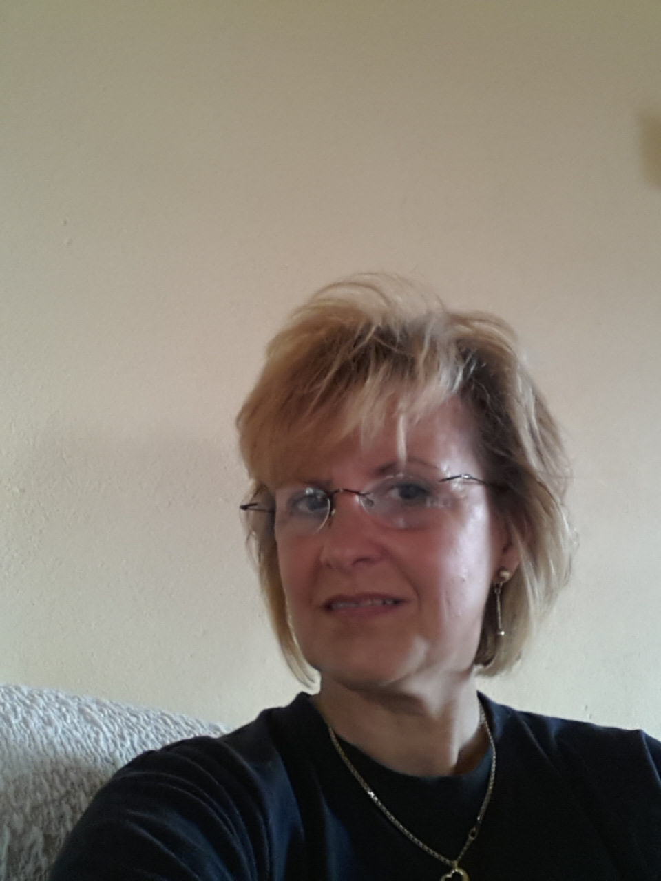

„Ich bin den drei Jungs so dankbar da sie mir viel Zeit ersparen und mir meine Arbeitsschritte vereinfacht haben“
Zeilinger Gyöngyi – Geschäftsführerin

Slide 8



Technologien Frontend
Notes:
Als Technologien Haben wie … verwendet

Slide 9




Technologien Backend
Notes:
Als Technologien Haben wie … verwendet

Slide 10
Wie funktioniert Multiflex

Slide 11




Vielen Dank!

